Slide 1

GRUPOS
UNIDAD 3

Slide 2
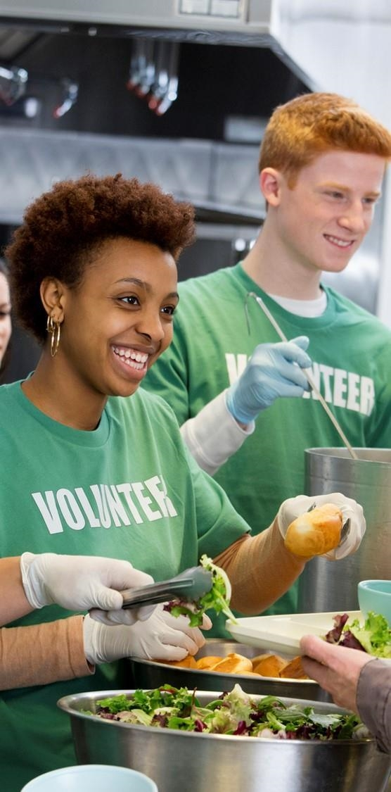
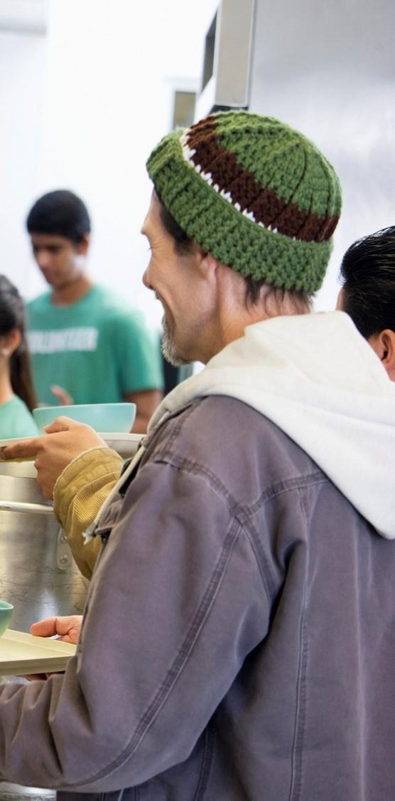
GRUPO
ETIMOLOGÍA:
Groppo (Italia): conjunto.
Grop: (Francia)
Kruppa: (Alemania)
“Nudo”
“Círculo”

Slide 3
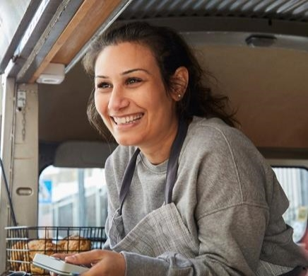
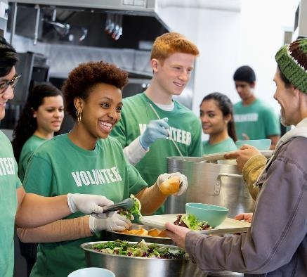
GRUPO
Pichón Riviere → conjunto restringido de personas;
ligadas por constantes espacio-temporales;
mutua representación interna;
tarea que conforma su finalidad;
mecanismos de asunción y adjudicación de roles.

Slide 4
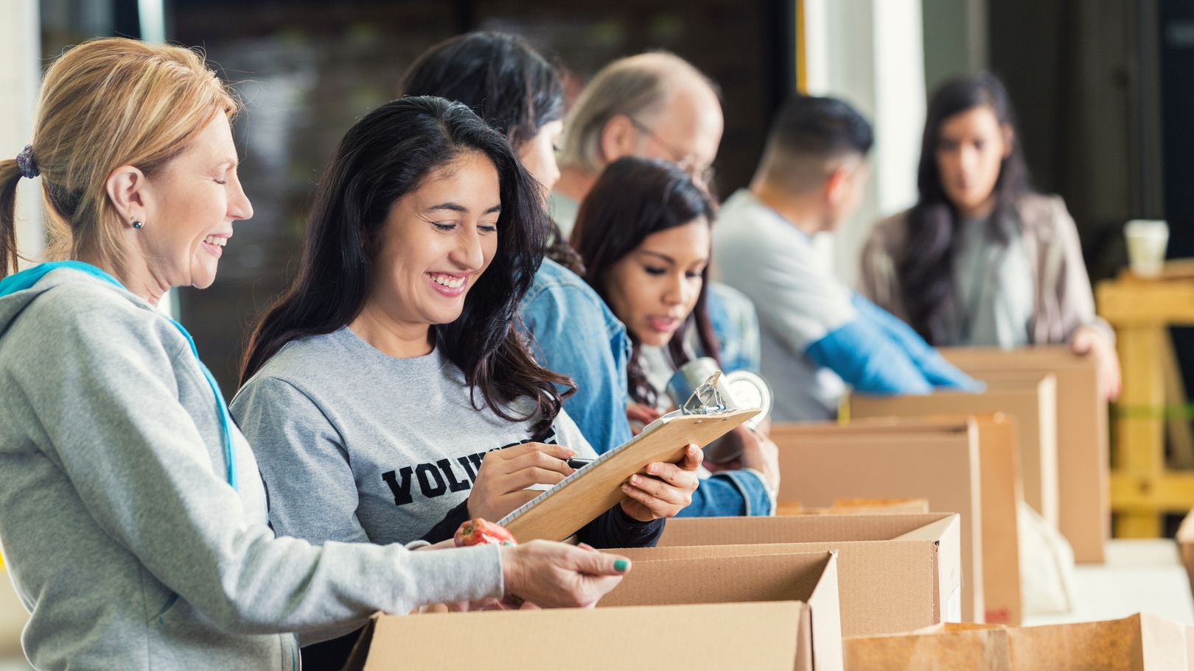
GRUPOS
TIPOS

Slide 5
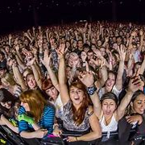
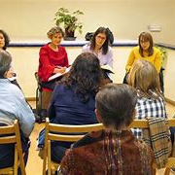
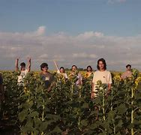
TIPOS
MUCHEDUMBRE
AGRUPAMIENTO
BANDA/PANDILLA
Pasividad
Ausencia de contacto
Contagio
Reunión para interés común.
Campo intelectual, político, religioso, etc.
Modo de pensar y sentir igual.
Soporte afectivo
5

Slide 6
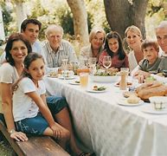
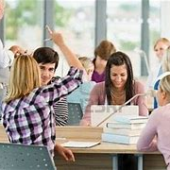
tipos
PRIMARIO
SECUNDARIO
Relaciones afectivas;
Interdependencia;
Roles.
Organización.
Objetivos en común.
estructurados

Slide 7
MOTIVOS DE FORMACIÓN
Satisfacción de necesidades:
De seguridad – social – de estima – atracción.
Metas;
Economía.

Slide 8
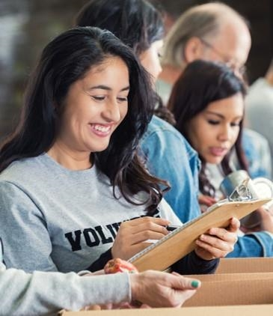
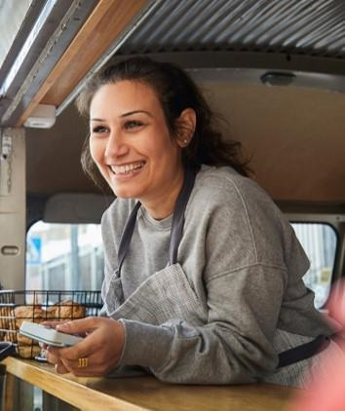
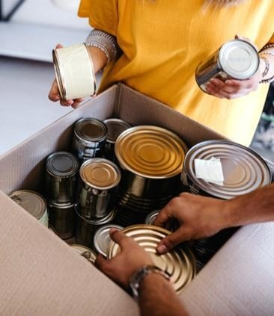
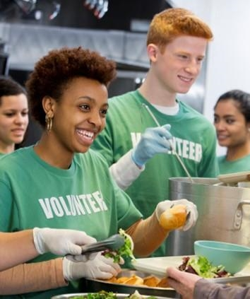
ESTRUCTURA
Los grupos no son masas desorganizadas. Tienen una estructura que da forma al comportamiento de sus miembros y hace posible explicar y predecir una buena parte del comportamiento de los grupos.
Entre los elementos que conforman la estructura encontramos: los roles, las normas, la cohesión, el liderazgo, el estatus, el tamaño y la composición.

Slide 9
ROL: modelo organizado de conducta, relativo a cierta posición de la persona en una red de interacciones.
-Desempeño en una situación dada;
-papel que debemos representar;
-aspecto dinámico del status;
-formales-informales.
Interjuego de roles → prototipos de conductas

Slide 10
ROLES TÍPICOS
PORTAVOZ
Denuncia el acontecimiento grupal, las fantasías que lo mueven, las ansiedades y necesidades de la totalidad del grupo, habla por todos.
CHIVO EMISARIO
Se vuelcan aspectos negativos o atemorizantes,
LÍDER
Se deposita en el aspectos positivos.
Dificulta el cambio y atenta contra la tarea.
SABOTEADOR
apareciendo mecanismos de segregación.

Slide 11
normas
Regulan el comportamiento.
Tipos:
Permiten comprender actitudes y cambios de actividad; motivación, funcionamiento cognoscitivo, la socialización, etc.
Funcionales para mantener la organización de los grupos;
Se disponen como expectativas compartidas acerca del comportamiento de los miembros.
Prescriptivas;
Proscriptivas;
Explicitas;
Implícitas;
Formales;
Informales;
Institucionales;
Voluntarias, involuntarias.

Slide 12
Otros tipos…
FORMALES
INFORMALES
Definidos por la estructura organizacional;
Comportamientos hacia las metas de trabajo.
Grupos permanentes: organigrama.
Grupos temporales.
Alianzas no determinadas por la organización;
Respuesta a la necesidad de contacto social.
Horizontales, verticales, mixtos.

Slide 13
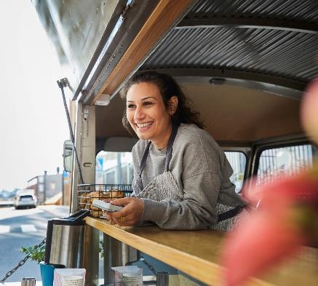
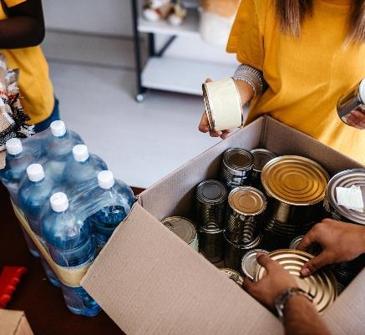
DINÁMICA DE GRUPOS
Cambios internos que se producen como resultado de las fuerzas y condiciones que influyen en los grupos como un todo.
Procesos mediante los cuales la conducta individual es modificada en virtud de la experiencia del grupo.
Grupo como TODO DINÁMICO. Posee propiedades diferentes a las de las partes.

Slide 14
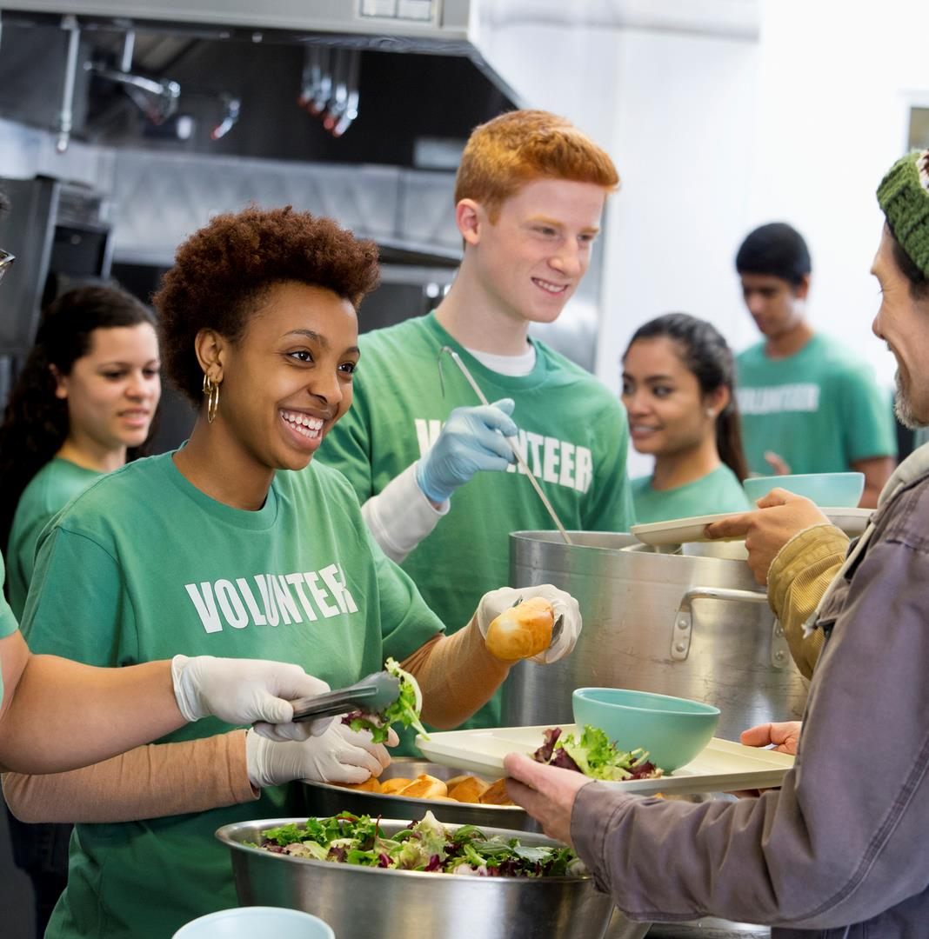
GUÍA DE PREGUNTAS
¿Qué significa la palabra?
¿Qué tipos de grupos encontrás?
¿Por qué se forman los grupos?
¿Qué es la estructura grupal?
Prototipos de roles dispuestos por Pichón Riviere.

